Slide 1



Paprika.idref.fr
nouvelle interface de visualisation et de correction des liens
Description
Ce J.e-cours est consacré à paprika.idref.fr, une nouvelle interface professionnelle de curation des données dédiée au contrôle qualité des liens entre notices bibliographiques et notices d’autorité.
Public
Correspondants autorité
Intervenant
Aline Le Provost (service autorités & référentiels)
La formation débutera à 11h, merci de votre patience…
Attention : La session sera enregistrée afin d'être diffusée sur notre plateforme d'autoformation http://moodle.abes.fr.
En rejoignant cette session, vous consentez à ces enregistrements.

Slide 2
plan
Introduction : qu’est-ce que paprika.idref.fr ?
Périmètre
Grands principes
Démonstration des fonctionnalités
Synthèse
A vous de jouer ! Correspondants autorité : qu’attend-t-on de vous ?

Slide 3
Introduction : qu’est-ce que paprika.idref.fr ?

Slide 4
Paprika, c’est :
Une application professionnelle de curation des données dédiée au contrôle qualité des liens entre notices bibliographiques et notices d'autorité personnes physiques.
Une interface full web (optimisée pour les navigateurs Firefox et Chrome).
Une interface qui donne à voir les liens (ou l'absence de liens) entre une notice d'autorité et des notices bibliographiques, et permet d’agir sur ces liens.
Un outil qui rend plus rapide et plus fiable le contrôle et la correction des liens.
Une application connectée en temps réel avec la base bibliographique Sudoc et la base d'autorité IdRef.

Slide 5
Périmètre

Slide 6
Quelles sont les données concernées ?
Paprika interroge la base de production du Sudoc concernant :
  toutes les notices bibliographiques du Sudoc, qu'elles soient localisées ou non ;
  toutes les notices d'autorité personne physique.
Paprika permet d'agir sur les points d'accès des notices bibliographiques du Sudoc.
Que peut-on faire ?
 | Avec Paprika, je peux : | Avec Paprika, je ne peux pas :
BIBLIOS | Modifier les points d'accès dans les notices bibliographiques du Sudoc Porter un jugement sur la qualité des liens existants | Modifier des données autres que les points d'accès dans les notices bibliographiques du Sudoc ; Supprimer des liens existants.
AUTORITES | Créer une nouvelle notice d'autorité par rebond vers IdRef | Modifier le contenu des notices d'autorité Supprimer des notices d'autorité Fusionner des notices d'autorité

Slide 7
Grands principes
Représentation des autorités et des points d’accès
Ecran d’accueil
Ecran de résultats

Slide 8
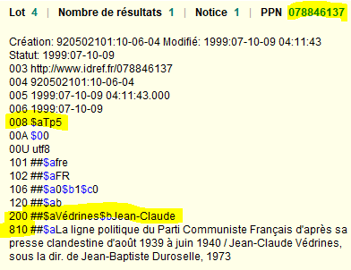
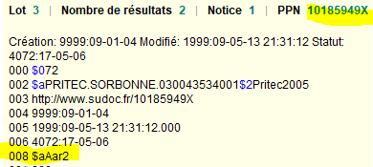
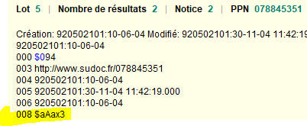


Représentation des autorités et des points d’accès
PPN autorité : 078846137
Jean-Claude Védrines
avec une source en 810
Dans WinIBW on a
Dans WinIBW on a
PPN biblio : 10185949X
Jean-Claude Védrines
Point d’accès non lié
PPN biblio : 078845351
Jean-Claude Védrines
Point d’accès lié

Slide 9
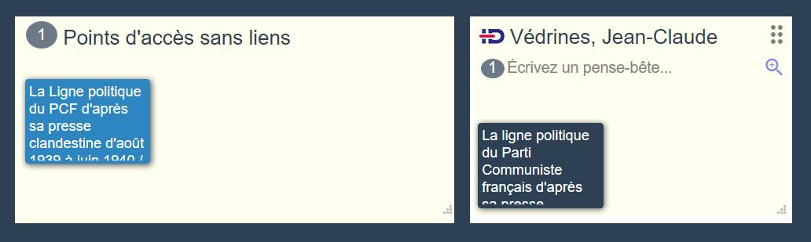
Représentation des autorités et des points d’accès
Dans Paprika, on voit
une grande boîte des points d’accès non liés
  Une petite boîte de point d’accès non lié
une grande boîte d’autorité contenant
  une petite boite de point d’accès lié
Dans Paprika, on agit en déplaçant les petites boîtes dans les grandes boîtes.

Slide 10
Représentation des autorités et des points d’accès
Dans Paprika, on voit
une grande boîte des points d’accès non liés
  Une petite boîte de point d’accès non lié
une grande boîte d’autorité contenant
  une petite boite de point d’accès lié
PPN autorité : 078846137
Jean-Claude Védrines
avec une source en 810
Dans WinIBW on a
PPN biblio : 10185949X
Jean-Claude Védrines
Point d’accès non lié
PPN biblio : 078845351
Jean-Claude Védrines
Point d’accès lié

Slide 11
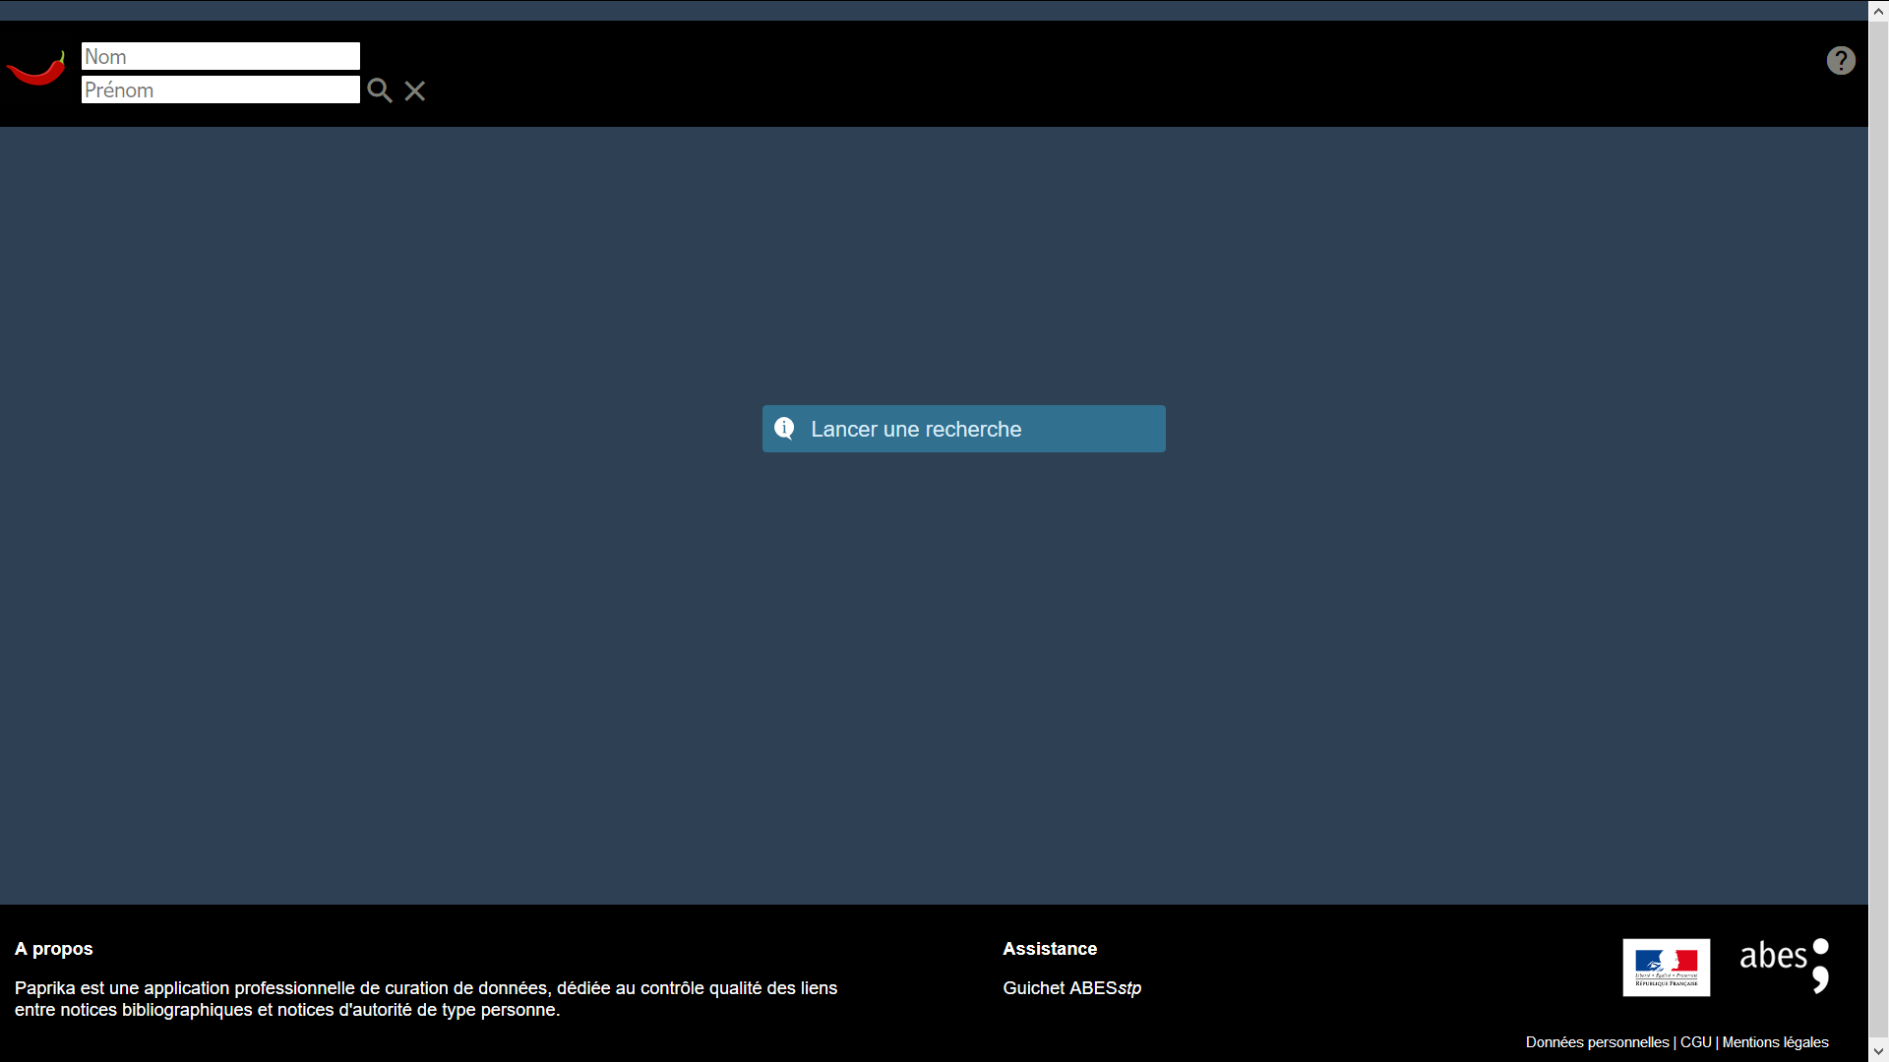
Ecran d’accueil

Slide 12
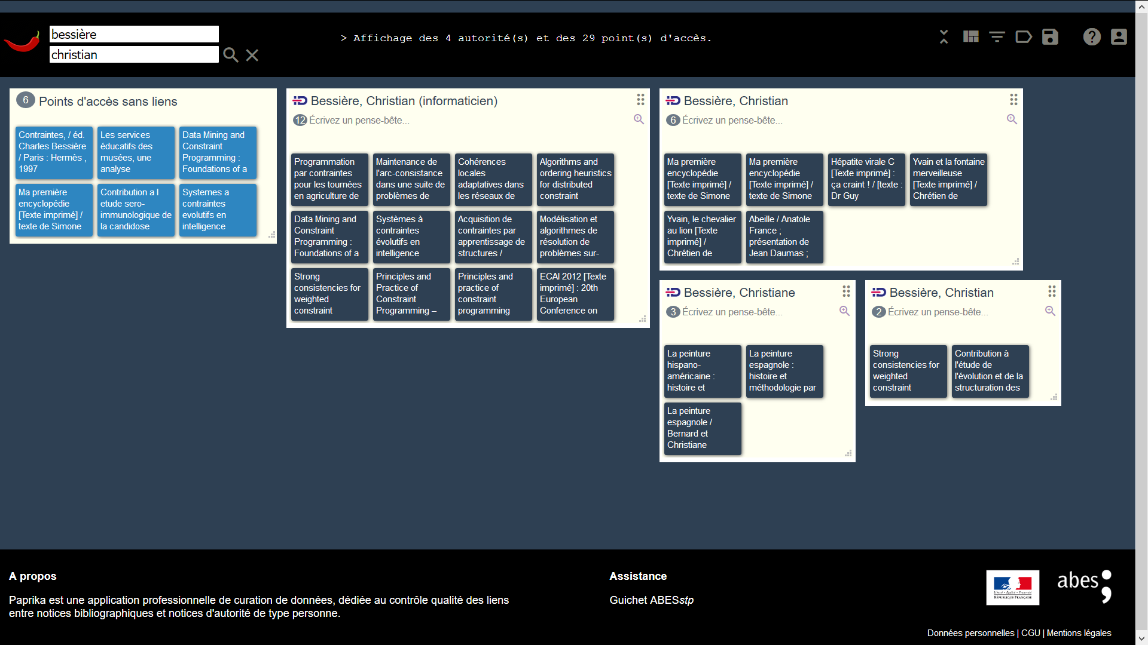
Ecran de résultats
1
5
4
6
3
2
1. zone de la recherche
3. points d'accès sans liens
5. console d'accompagnement
2. autorités
4. boutons d'actions génériques
6. espace d'authentification

Slide 13
Démonstration des fonctionnalités

Slide 14
Synthèse
Parcours type d’un utilisateur dans l’application
Quelques remarques importantes

Slide 15
Parcours type d’un utilisateur dans l’application
1
Rechercher
2
Vérifier
Agir
4
5
S’authentifier
Enregistrer
3

Slide 16
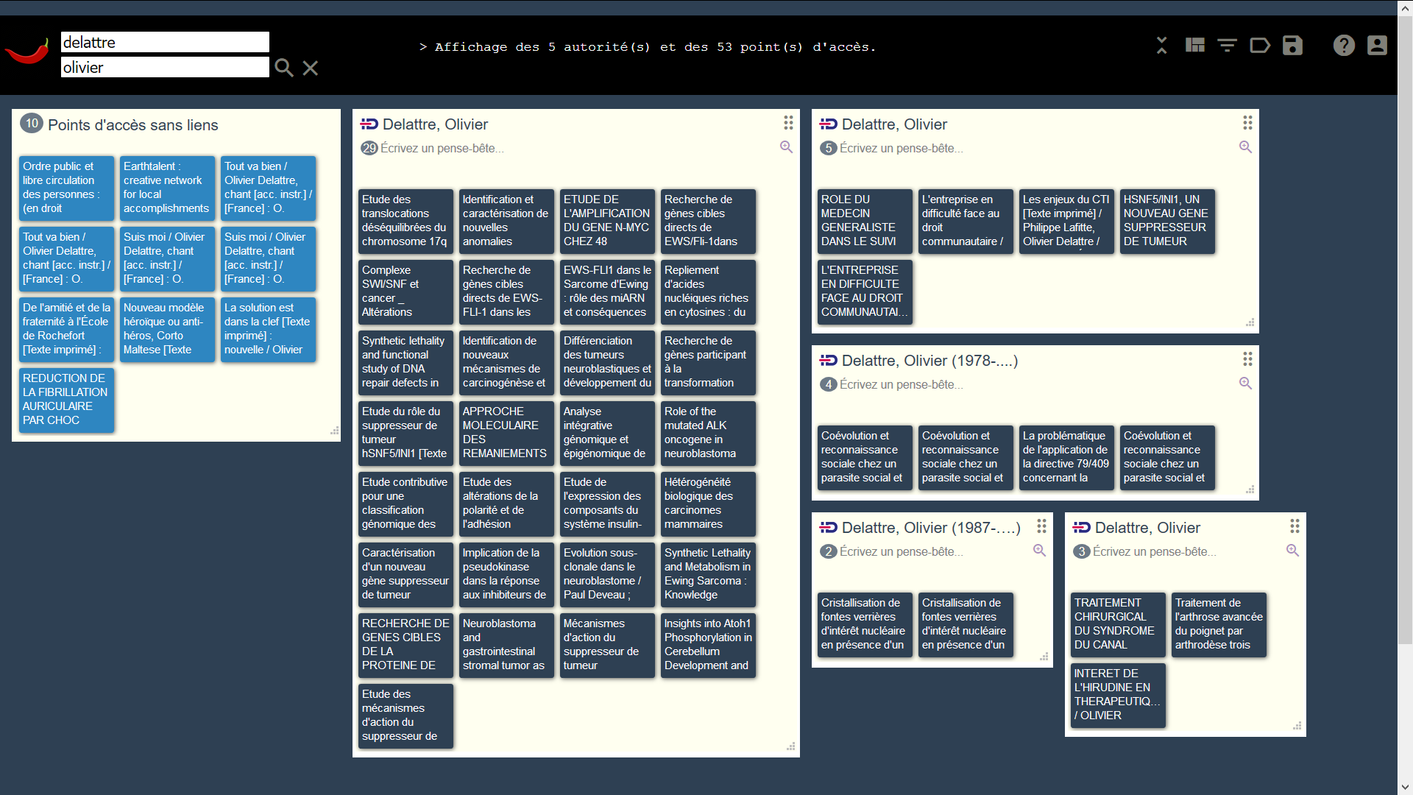
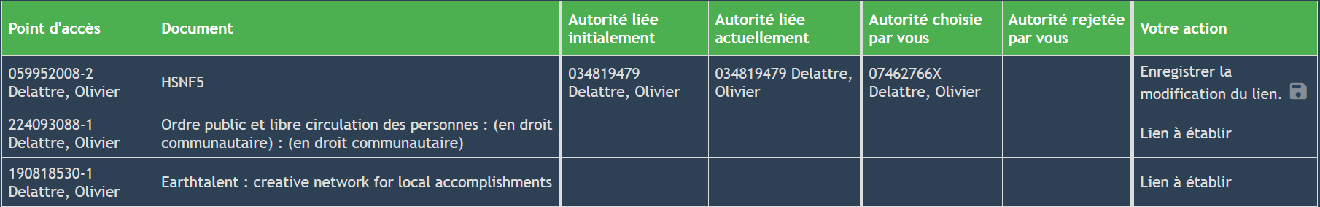

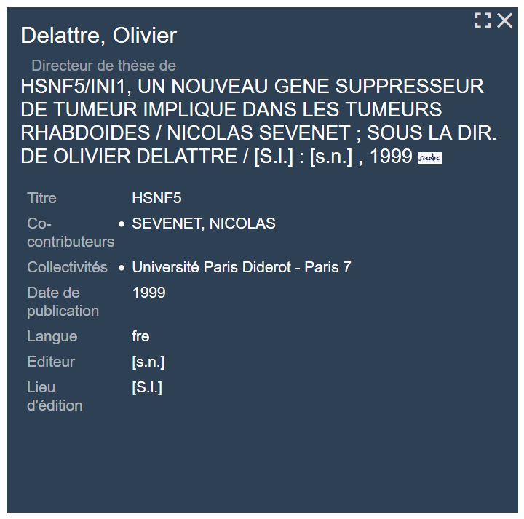
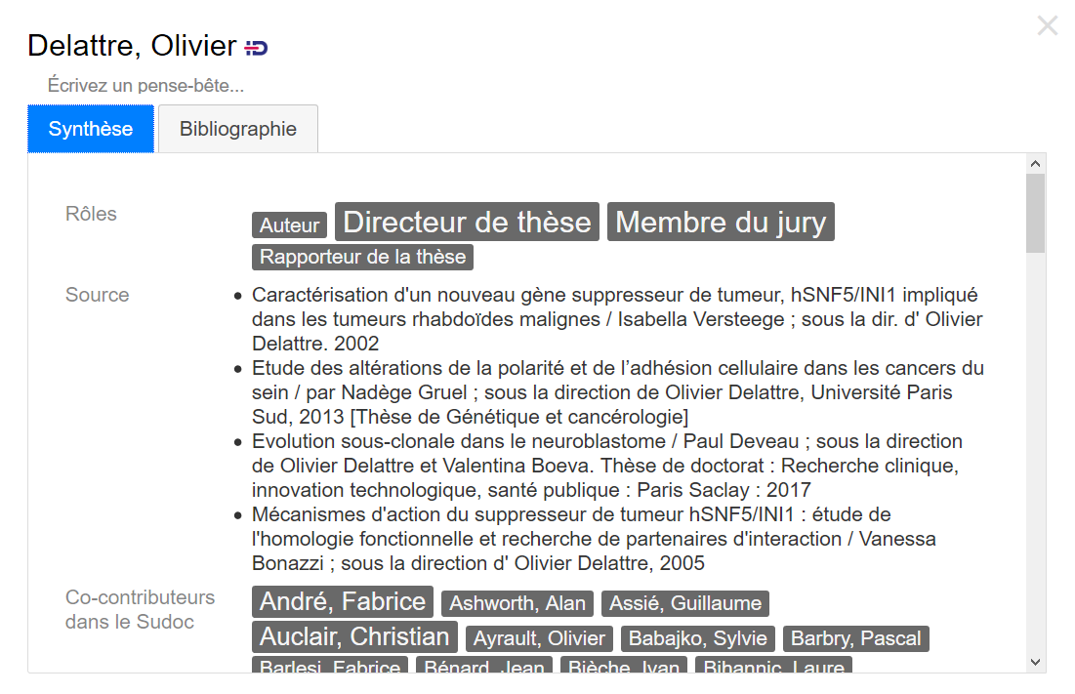
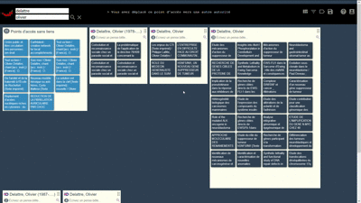
Parcours type d’un utilisateur dans l’application
1
5
1. Lancer une recherche
4
2. Vérifier les données
3. Agir sur un lien
4. S’authentifier
2
5. Enregistrer votre action
3

Slide 17
Quelques remarques importantes
L’affichage des autorités et des points d’accès peut prendre quelques secondes à s’afficher.
Vos actions sont prises en compte dans le Sudoc UNIQUEMENT après enregistrement via le bilan (en étant authentifié).
Chaque nouvelle recherche :
  Réinitialise l’écran de résultats,
  Réinitialise le bilan.
Il existe un temps de latence de quelques minutes entre le moment où vos modifications sont enregistrées dans le Sudoc et celui où elles sont visibles dans l’interface (en rechargeant la page).

Slide 18
A vous de jouer !

Slide 19
Correspondants autorité : qu’attend-t-on de vous ?
Dès aujourd’hui, vous pouvez travailler sur des données réelles.
Vous êtes des utilisateurs experts des autorités : vos avis sont très importants pour faire évoluer Paprika au plus près de vos besoins.
Dans les prochaines semaines, l’équipe de développement sera à l’écoute de toutes vos remarques et questionnements.
Testez dès maintenant !
Quelle que soit votre expertise, utilisez Paprika « en vrai » : enregistrez vos actions.
Posez vos questions et faites vos remarques sur le guichet d’assistance ABESstp.
Faite-nous part de votre expérience : un fichier collaboratif sera disponible dans les prochains jours.
N’hésitez-pas à échanger sur la liste CORAUT.

Slide 20
Des questions ?

